Slide 1
Муниципальное казенное дошкольное образовательное учреждение
"Детский сад «Им.1 Мая»
Свердловская обл., Талицкий район,
п.Троицкий, Ленина, дом № 6; пос. Троицкий, ул.Луговая дом 11; дер.Луговая ул.Кузнецова 22а.

Slide 2
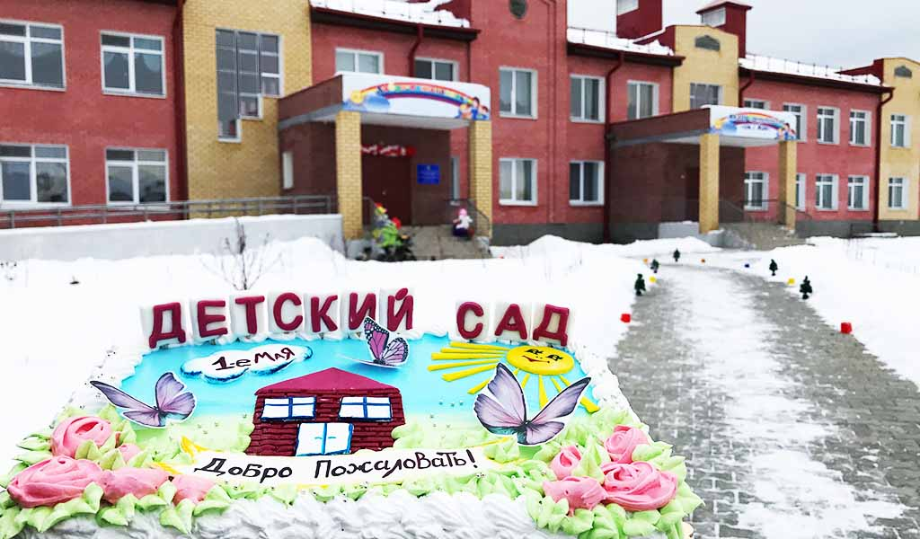
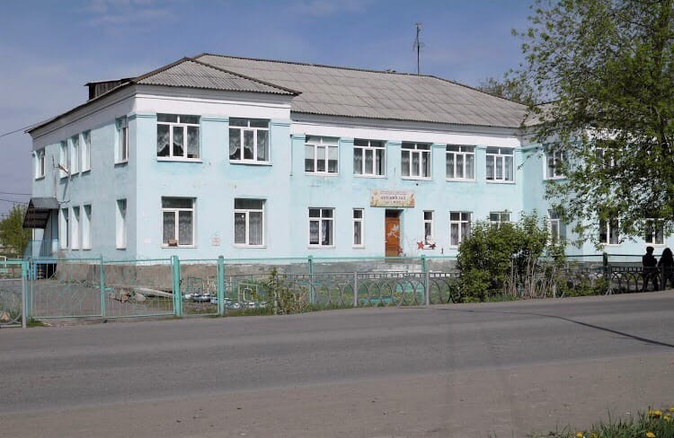
О нас:
Детский сад находится: Свердловская обл., Талицкий район, п.Троицкий, Ленина, дом № 6; пос. Троицкий, ул.Луговая дом 11; дер.Луговая ул.Кузнецова 22а.
Режим работы:
Пятидневная рабочая неделя, с 10-часовым пребыванием детей с 07-30 до 17-30, исключая праздничные и выходные дни.
Понедельник-Пятница: 7:30 - 17.30
Суббота - Воскресенье: выходной
График работы:
График работы учреждения:
Начало учебного года - 01.09.2020г.
Окончание учебного года - 31.05.2021г.
Продолжительность учебного года - 36 недель
I полугодие - 01.09.2020г. (16 недель)
II полугодие - 09.01.2021г. ( 20 недель)
Продолжительность учебной недели - 5 дней

Slide 3
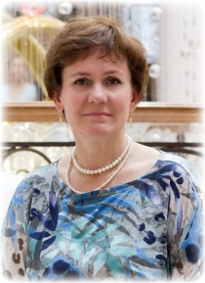
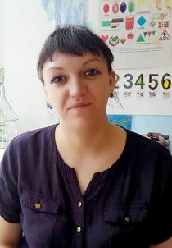
Заведующая:
Палицына Наталья Геннадьевна
E-mailnatag65@yandex.ru
Телефон89221288431
Старший воспитатель:
Корякина Валерия Сергеевна
E-mailvaleriya.koryakina85@mail.ru
Телефон89827032740

Slide 4
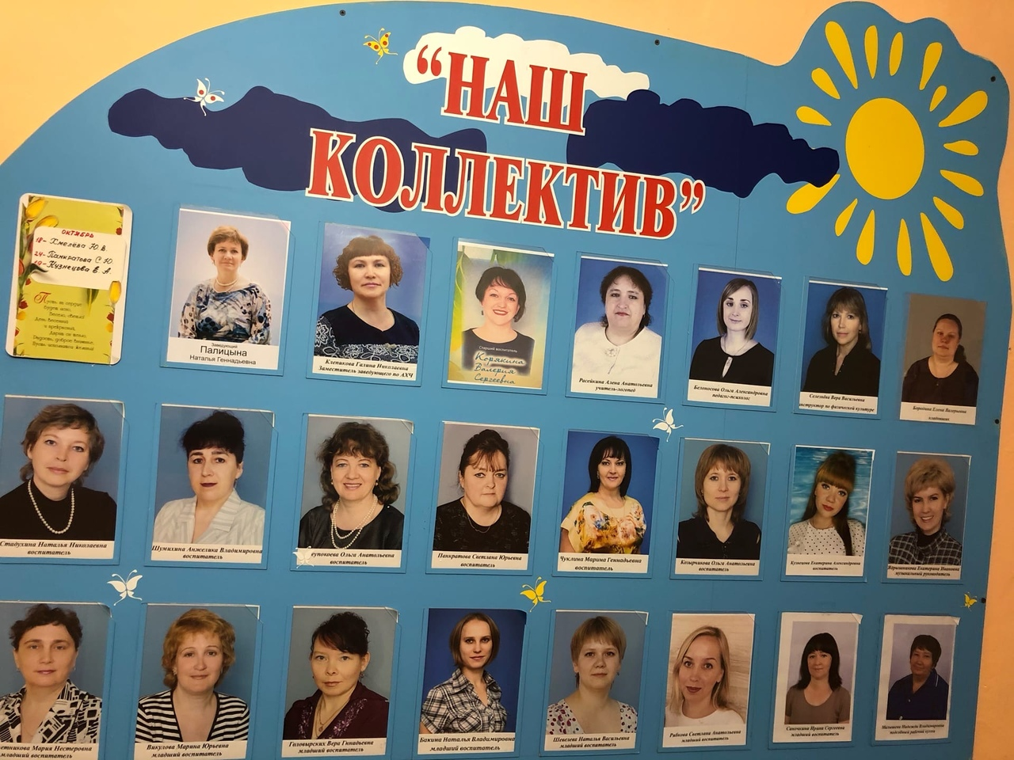

Slide 5
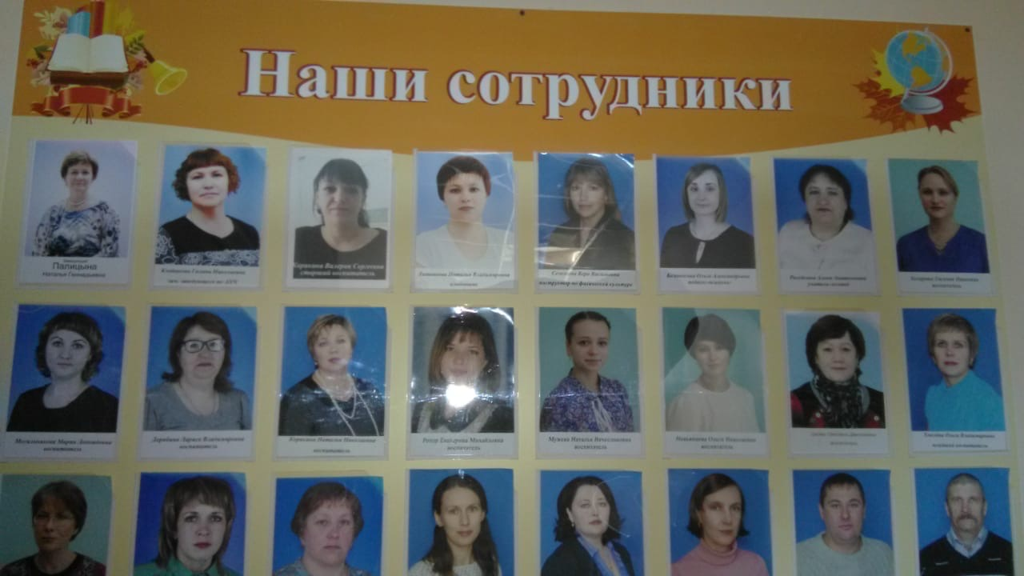

Slide 6
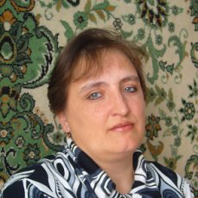
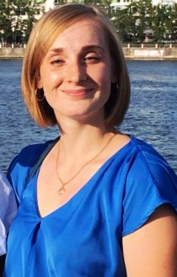
В нашем детском саду работают специалисты
Учитель логопед:
Рассейкина Алёна Анатольевна
Телефон:89222146752
E-mailrasseykina75@mail.ru
Педагог-психолог
Белоносова Ольга Александровна
Телефон:89221241686
E-mailo_belonosova@bk.ru

Slide 7
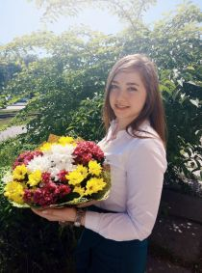
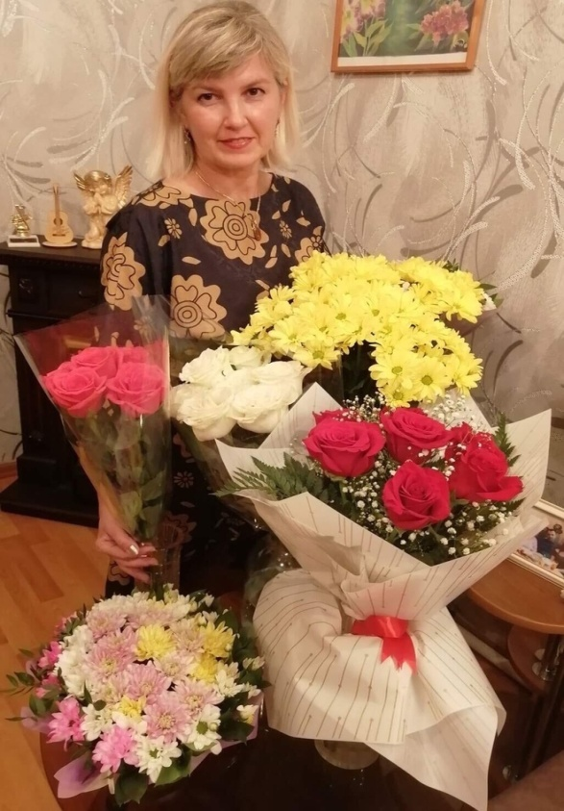
В нашем детском саду работают специалисты
Музыкальный руководитель
Ядрышникова Екатерина Ивановна
Телефон:89826888575 E-mailmuza200571@mail.ru
Музыкальный руководитель
Овчинникова Екатерина Александровна
Телефон:+79226170428
Emailkatrin9606@qmail.com

Slide 8
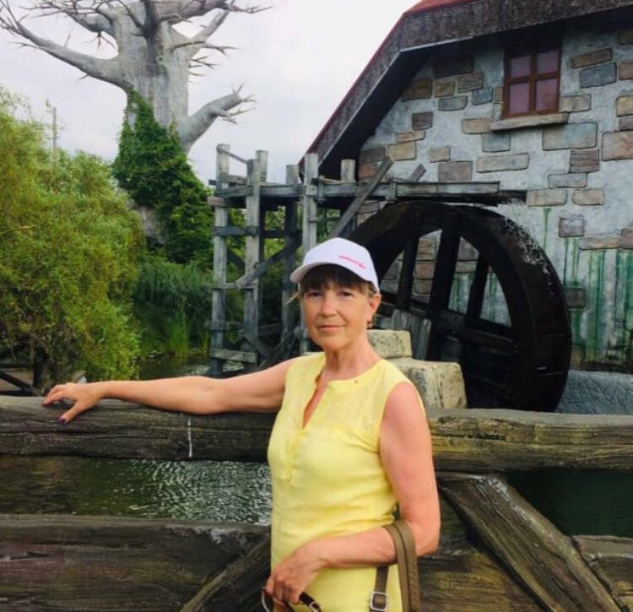
В нашем детском саду работают специалисты
Инструктор физической культуры
Селезнева Вера Васильевна
Телефон: 89221653606
E-mailvera.selezneva.57@bk.ru

Slide 9
Основные задачи ДОУ:
воспитание гражданственности, уважения к правам и свободам человека, любви к природе, Родине, семье
обеспечение познавательно – речевого, социально – личностного, художественно – эстетического и физического развития детей
физическое, интеллектуальное и личностное развитие каждого ребёнка с учётом его индивидуальных особенностей
сохранение и укрепление физического и психического здоровья детей
оказание консультативной и методической помощи родителям по вопросам воспитания, обучения и развития детей
осуществление необходимой коррекции в развитии ребёнка

Slide 10
Мы гарантируем:
Сохранение и укрепление физического и психического здоровья каждого ребёнка.
Создание условий для усвоения каждым ребёнком образовательных программ.
Личностно – ориентированный подход к каждому ребёнку, направленный на воспитание свободной личности с творческим воображением, на развитие коммуникативности.

Slide 11
Федеральный государственный образовательный стандарт дошкольного образования (ФГОС ДО) — ориентир развития системы дошкольного образования РФ
ФГОС — система основных параметров, которые принимаются в качестве государственной нормы образованности, отражающей общественный идеал и учитывающей возможности реальной личности и системы образования по достижению этого идеала.
Образовательные стандарты
Документы ФГОС ОО
Приказ Минобрнауки России от 17.10.2013 N 1155
Дополнительные ссылки на образовательные стандарты
Сайт Министерства образования Свердловской области
ФГОС дошкольного образования

Slide 12
Детский сад и партнёры
Троицкий музей
Троицкая СОШ № 5,62
КДЦ «Центральный»
Талицкая детская спортивная школа
Академия творчества

Slide 13
Предметно-развивающая среда МКДОУ:
Уголки двигательной активности в группах;
Оборудованная спортивная площадка;
Уголки театрального творчества в группах;
Центры художественного творчества;
Центры музыкального творчества;
Мини-музеи;
Книжные уголки;
Уголки ряженья, салоны красоты;
Центр исследовательской деятельности;
Уголки развития сенсорных способностей в младшей группе.

Slide 14
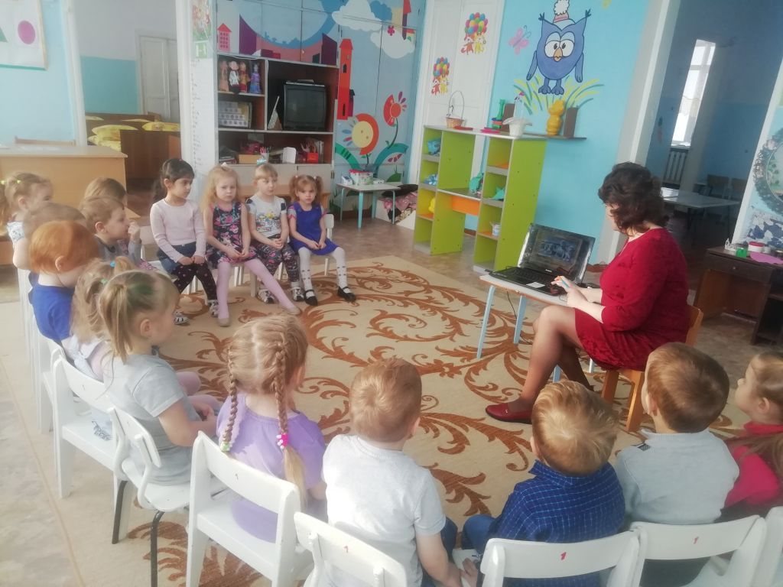
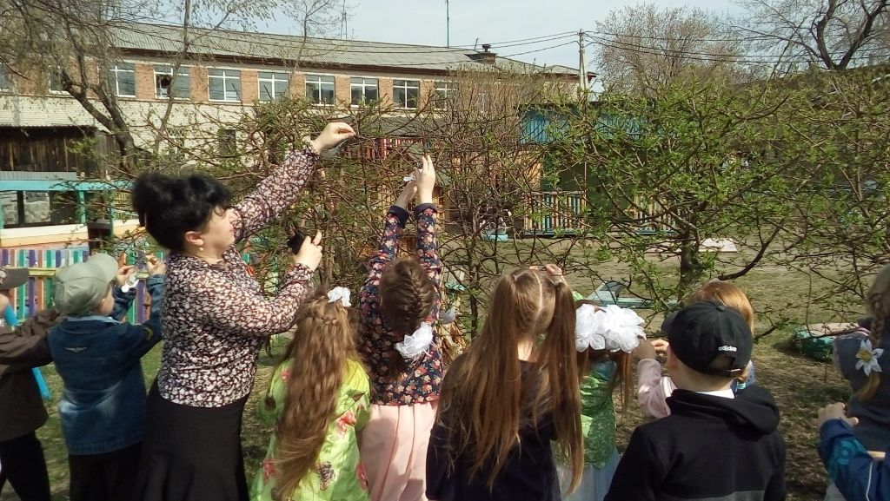
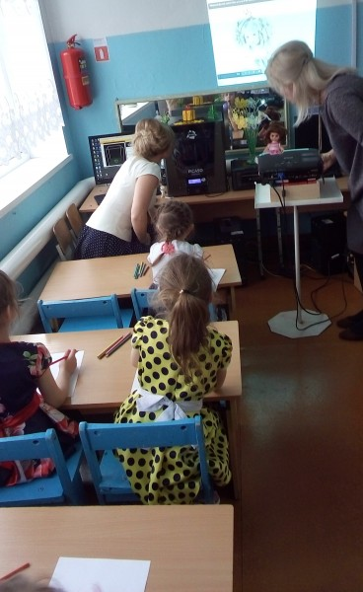
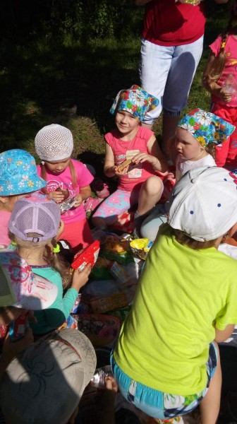
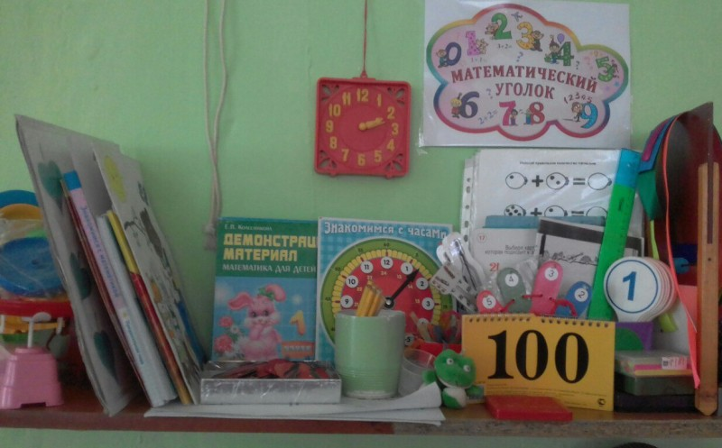
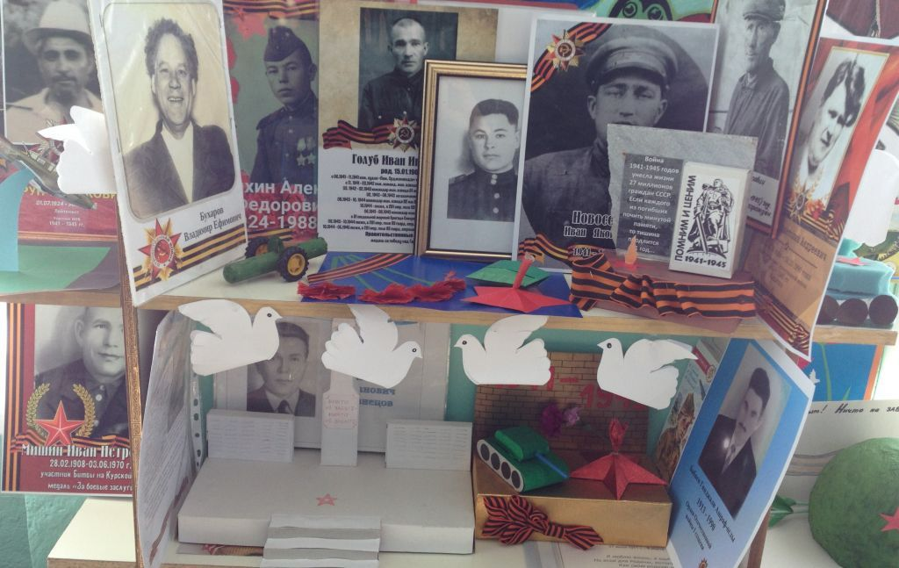
Фотоальбом

Slide 15
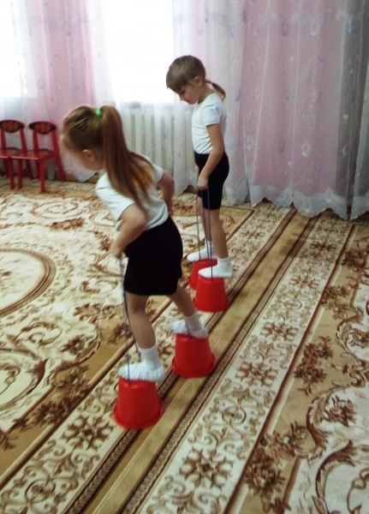
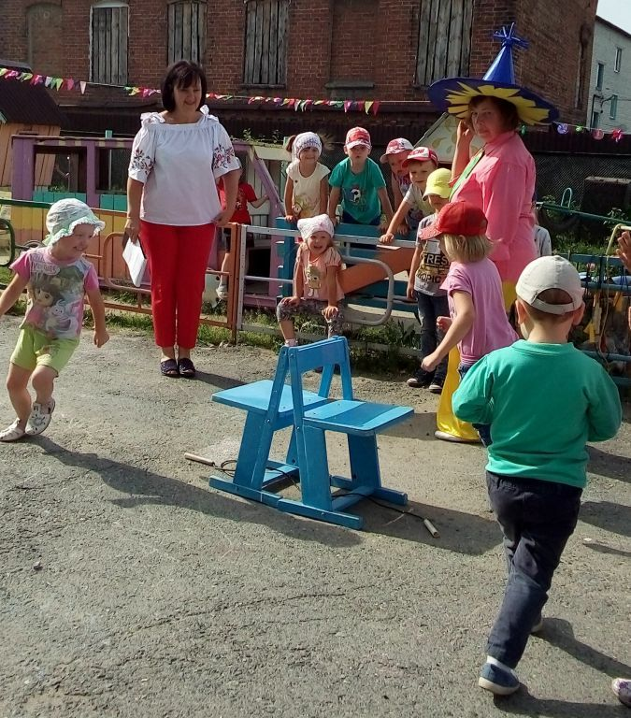
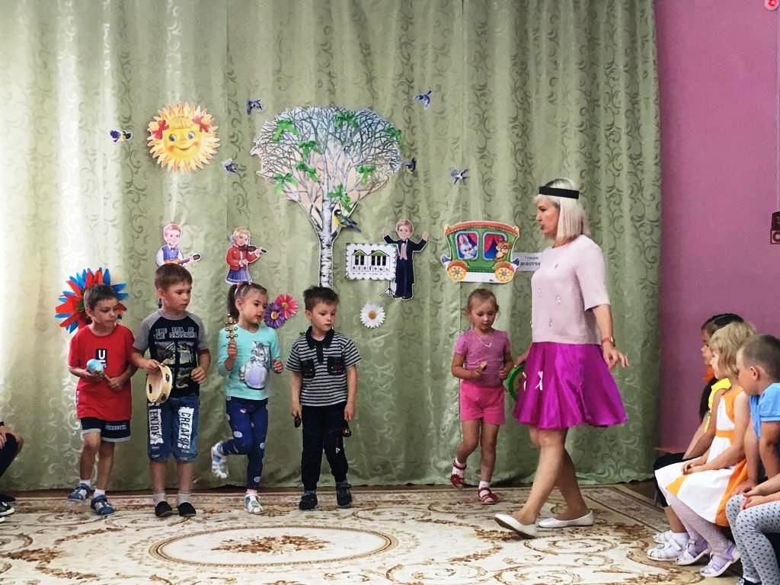
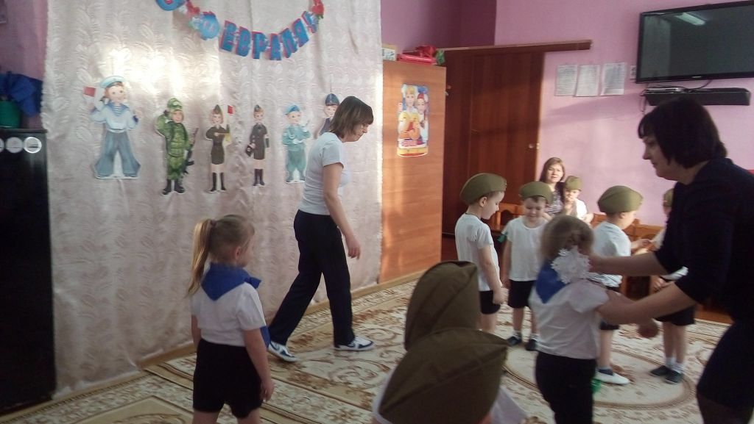
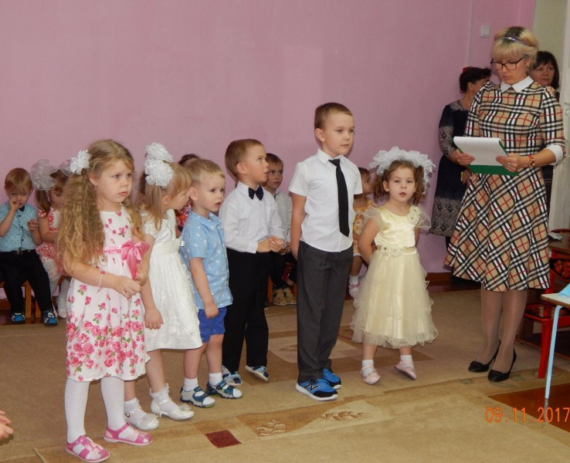

Slide 16
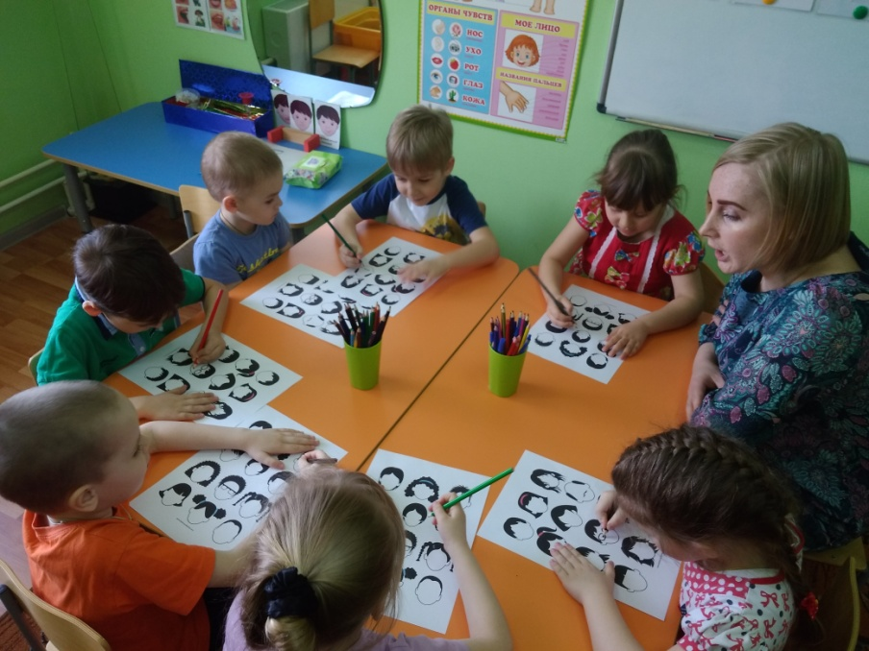
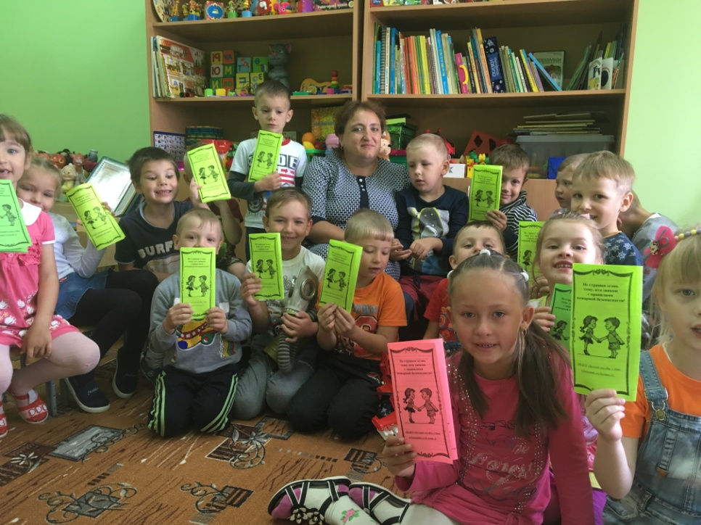
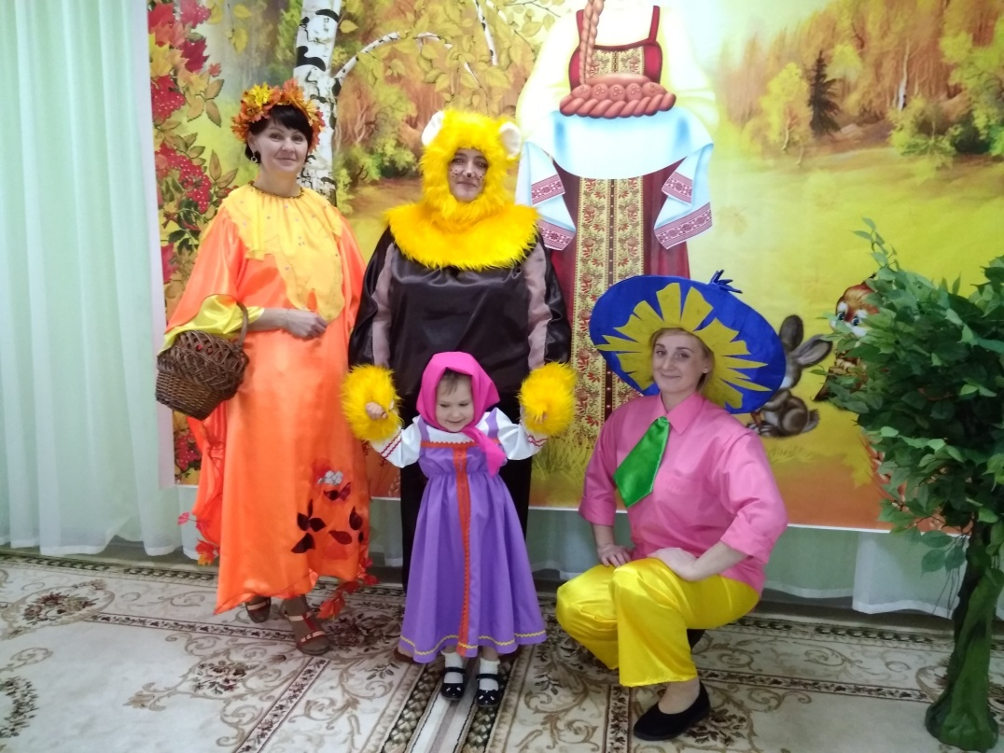

Slide 17
Спасибо за внимание!

